Slide 1












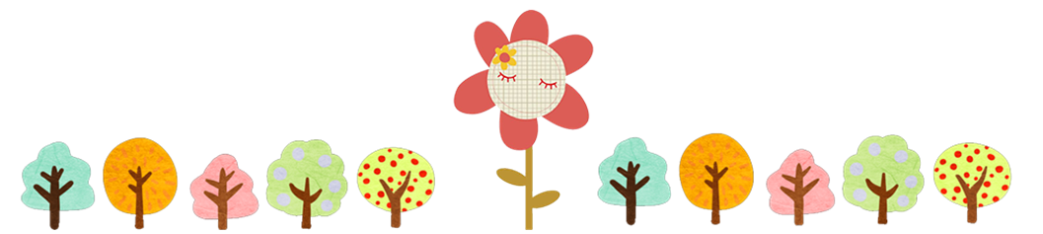

Slide 2





Slide 3

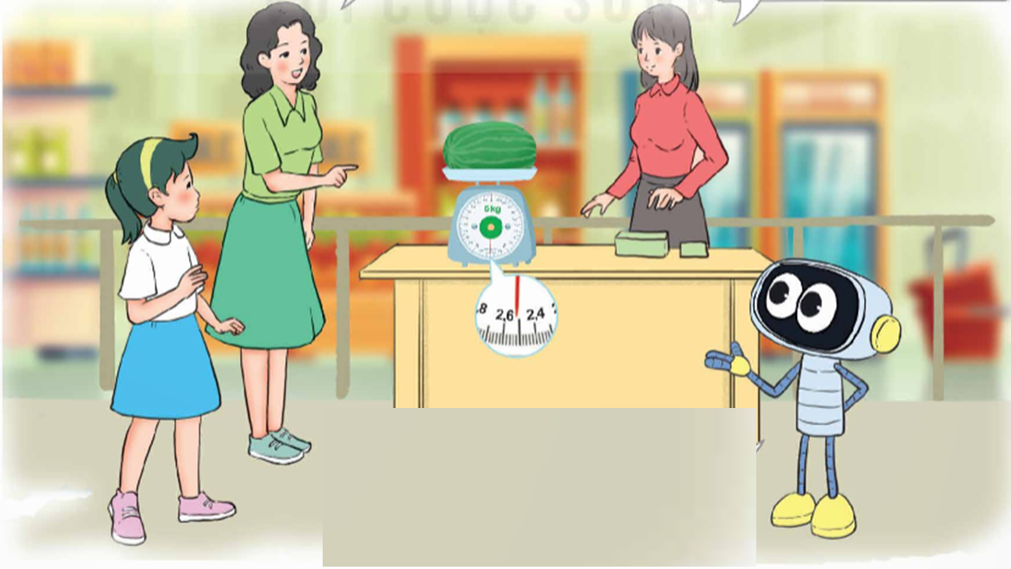
Làm tròn số thập phân đến hàng phần mười, hàng phần trăm
Cho tôi hỏi quả dưa này nặng mấy ki-lô-gam?
Quả dưa này cân nặng khoảng 2,5 kg chị ạ.
Cô bán hàng đã làm tròn số cân nặng đến hàng phần mười. Chính xác quả dưa cân nặng 2,52 kg đấy.

Slide 4
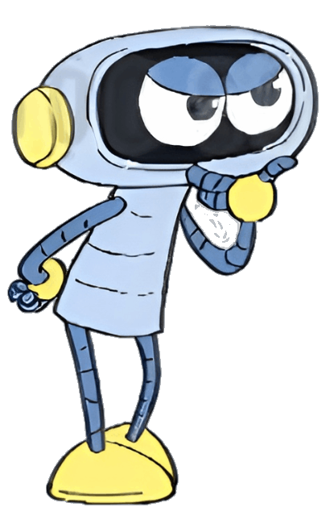
a) Làm tròn số thập phân đến hàng phần mười
Khi làm tròn số thập phân đến hàng phần mười, ta so sánh chữ số hàng trăm với 5.
Vì 2 < 5
2,52
2,5
Làm tròn xuống
Vì 5 = 5
3,25
3,3
Làm tròn lên
1,57
Vì 7 > 5
1,6
Làm tròn lên

Slide 5


Khi làm tròn số thập phân đến hàng phần mười, ta so sánh chữ số hàng phần trăm với 5. Nếu chữ số hàng phần trăm bé hơn 5 thì ta làm tròn xuống, còn lại thì làm tròn lên.

Slide 6
a) Làm tròn số thập phân đến hàng phần trăm
Khi làm tròn số thập phân đến hàng phần trăm, ta so sánh chữ số phần nghìn với 5.
Vì 4 < 5
6,324
6,32
Làm tròn xuống
Vì 5 = 5
6,325
6,33
Làm tròn lên
6,327
Vì 7 > 5
6,33
Làm tròn lên

Slide 7
Khi làm tròn số thập phân đến hàng phần trăm, ta so sánh chữ số hàng phần nghìn với 5. Nếu chữ số hàng phần nghìn bé hơn 5 thì ta làm tròn xuống, còn lại thì làm tròn lên.

Slide 8
Ví dụ:
Số thập phân | Làm tròn đến hàng phần mười | Làm tròn đến hàng phần trăm
6,2758
1,624
6,3
6,28
1,6
1,62

Slide 9
Hoạt động

Slide 10

1
Làm tròn các số thập phân: 9,345; 21,663; 0,4571:
a) Đến hàng phần mười.
b) Đến hàng phần trăm
Số thập phân | Làm tròn đến hàng phần mười | Làm tròn đến hàng phần trăm
9,345
21,663
0,4571
9,3
9,35
21,7
21,66
0,5
0,46

Slide 11


Slide 12
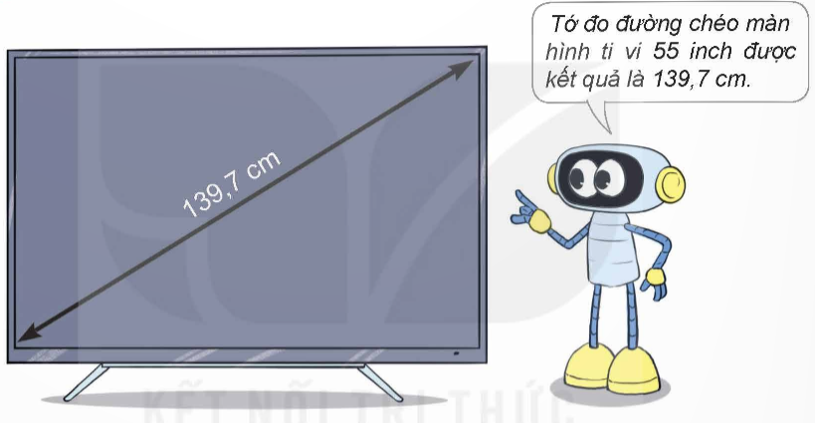
2
Đ,S?
Làm tròn 139,7 đến số tự nhiên gần nhất.
Việt nói: Đường chéo màn hình ti vi dài khoảng 139 cm.
Nam nói: Đường chéo màn hình ti vi dài khoảng 140 cm.
S
?
Đ
?
Số 139,7 có: 7 > 5 nên làm tròn lên: 140

Slide 13
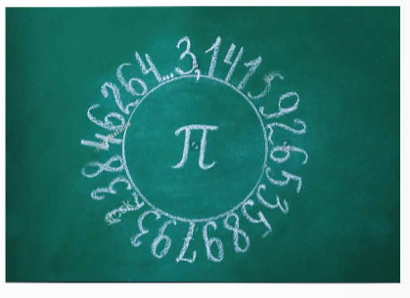
3
Số Pi là một số đặc biệt trong lịch sử toán học. Nó được biểu diễn bằng chữ cái Hy Lạp π từ giữa thế kỉ XVIII, đó là một số thập phân mà phần thập phân có rất nhiều chữ số:
3,141592...
Em hãy làm tròn số Pi đến hàng phần mười, hàng phần trăm.
3,141592
3,1
Làm tròn đến hàng phần mười
3,141592
3,14
Làm tròn đến hàng phần trăm

Slide 14



